Slide 1
الوحدة الأولى
عالمي المتصل

Slide 2
الدرس الثالث
مصادر المعلومات

Slide 3
المعلومات الموثوقة:-
هي المعلومات التي نجدها في مواقع رسمية ومعتمدة؛ فالمدارس والشركات والوزارات الحكومية والمكتبات تقوم بإنشاء مواقع ويب؛ حتى يتمكن الناس من معرفة طبيعة عملهم، وأخبارهم، والتواصل معهم.

Slide 4
ليس كل ما يعرض على الإنترنت صحيحًا، فهناك مواقع موثوقة من جهات رسمية مثل: وزارة التعليم، ووزارة الصحة، وغيرها من المواقع المعتمدة التي تقدم معلومات وأخبار صحيحة، كما أن هناك معلومات وأخبار يكتبها أشخاص في مواقع عامة وقد تكون خاطئة. لذا علينا أن نفكر دائما في صحة المعلومات والأخبار على الإنترنت، إضافة إلى سؤال من نثق بهم

Slide 5
يجب عليك الأخذ بعين الاعتبار عند البحث عبر الإنترنت بالاهتمام بالأمور التالية:
1- ابحث في المواقع التي لها عنوان URL ينتهي بـ org، Edu، gov، com.
2- تحقق من تاريخ تحديث ال.3معلومات على الموقع؛ حيث نحتاج إلى المعلومات الحديثة.

Slide 6
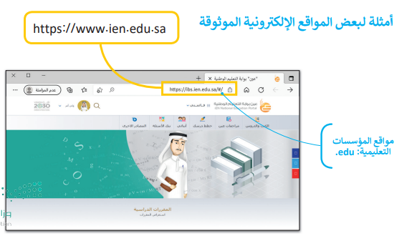
أمثلة لبعض المواقع الإلكترونية الموثوقة

Slide 7
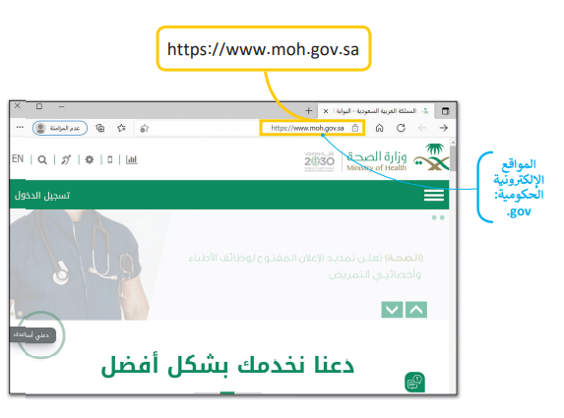

Slide 8
تحقق من حداثة المعلومات
إن أفضل للتحقق من حداثة المعلومات في الصفحة هي بالنظر إلى تاريخ آخر تعديل في الموقع الإلكتروني أو صفحة الويب.

Slide 9
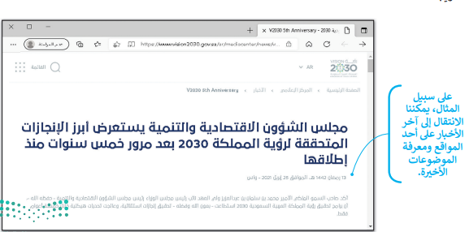

Slide 10
نسخ المعلومات:-
يمكنك نسخ النص من موقع الإنترنت.

Slide 12
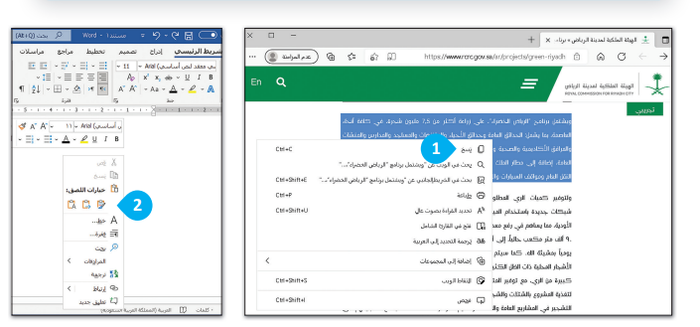

Slide 13
احترم عمل الآخرين
ليس من الصواب نسخ واستخدام نص أو صور من الإنترنت دون إذن الأشخاص الذين قاموا بأنشائها. إذا حملت مشروعًا على الإنترنت واستخدمه أحدهم ونسبه لنفسه، هل ترغب في ذلك؟ بالطبع لا؛ لأن ذلك يعتبر سرقة للملكية الفكرية وتعد على ملك الآخرين. إذا كنت ترغب في استعارة شيء ما فارجع دائما إلى الشخص الذي قام بعمله أو اذكر المصدر الذي أخذته منه وانسبه لصاحبه.

Slide 14
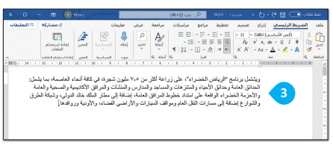

Slide 15
لنطبق معًا

Slide 16
تدريب 1

Slide 17
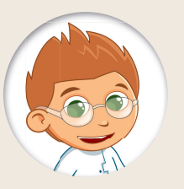
المعلومات الموثوقة
ضع علامة  أمام الجملة الصحيحة، وعلامة  أمام الجملة الخاطئة.

Slide 18
جميع المعلومات الموجودة على الإنترنت معلومات صحيحة. ( )
ليس من الضروري الحصول على موافقة الآخرين لنسخ واستخدام أعمالهم. ( )
المعلومات الأحدث تكون عادة أكثر موثوقية. ( )
المدارس فقط هي من تقوم بالنشر عبر الإنترنت ( )
المعلومات الموثوقة موجودة في المواقع الرسمية والمتعمدة ( )






Slide 19
تدريب 2

Slide 20
البحث في الإنترنت

Slide 21
افتح متصفح الويب واستخدم محرك البحث للعثور على معلومات حول الصلاة.
اذكر أهمية الصلاة من خلال المعلومات التي حصلت عليها في البحث
الصلاة عمود الدين ولا يقبل أي عذر لتاركها طالما كان قادرا على أدائها.

Slide 22
اكتب عنوان URL لموقع الويب الذي وجدت فيه معلومات عن الصلاة.
…………………………………..

Slide 24
تدريب 3

Slide 25
البحث في الإنترنت
استخدم الإنترنت للعثور على معلومات حول الأمن الرقمي.

Slide 26
افتح مستعرض الويب الخاص بك ثم استخدم
محرك بحث بينج Bing .
ابحث عن معلومات حول الأمن الرقمي من خلال
استخدام الكلمات المفتاحية المناسبة.
انسخ النص الذي يشرح ماهية الأمن الرقمي
وألصقه في محرر نصوص.
احفظ هذا الملف بانتقاء اسم من إنشائك.

Slide 27
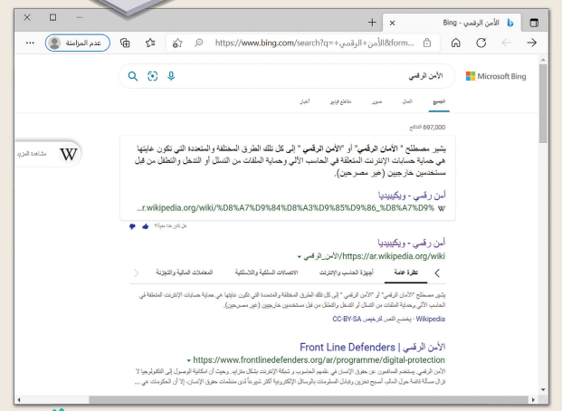

Slide 28
تدريب 4

Slide 29
البحث عن موضوع
استخدم الإنترنت للعثور على معلومات حول الخصوصية.

Slide 30
افتح مستعرض الويب الخاص بك ثم استخدم
محرك بحث بينج Bing .
ابحث عن معلومات حول الخصوصية من خلال
استخدام الكلمات المفتاحية المناسبة.
انسخ النص الذي يشرح ماهية الخصوصية
وألصقه في محرر نصوص.
احفظ هذا الملف بانتقاء اسم من إنشائك.

